Slide 1
Роль водорослей в жизни человека (2 часть)
Белякова Г.А.

Slide 2
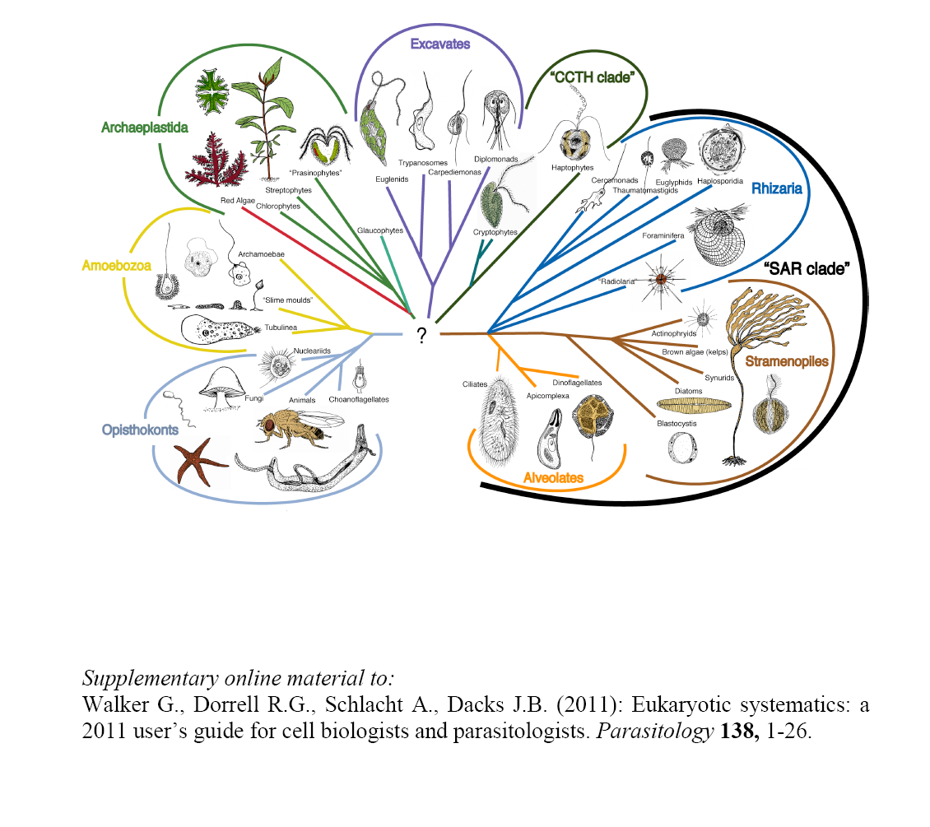
SARH

Slide 3
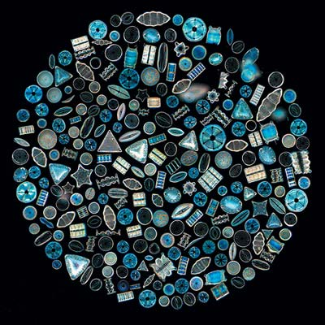
Диатомеи служат постоянной кормовой базой и первоначальным звеном в пищевых
цепях для многих организмов. Отмирая, они дают массу детрита и растворимых
органических веществ, которые идут на питание бактерий и простейших.
Сами по себе они также являются прекрасной пищей для многих беспозвоночных
животных. Кроме того, ими питаются некоторые рыбы — сельдь, хамса, сардины и другие, а также молодь многих рыб.
Установлено, что питательная ценность планктонных и бентосных диатомей велика и не уступает ценности пищевых растений, а в некоторых
случаях даже превосходит ее. В частности, содержание белков и жиров
у них выше, чем в картофеле и хлебных злаках. Установлена прямая
количественная зависимость между количеством и распределением фито- и зоопланктона, фито- и зообентоса и рыбной производительностью водоемов.

Slide 4
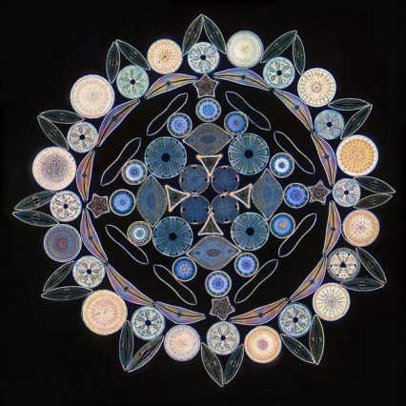
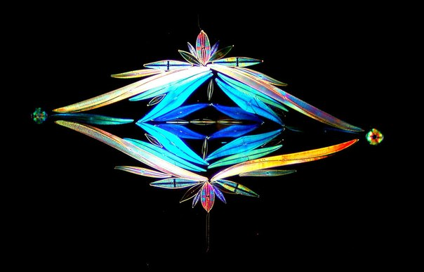
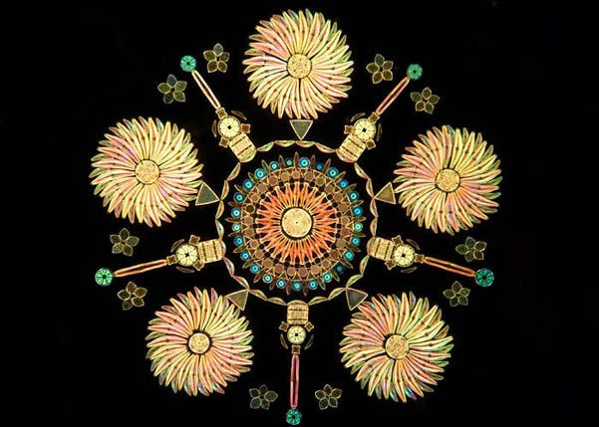
Диатомовые водоросли играют первостепенную роль в осадконакоплении. Непрерывно опускаясь из поверхностных вод и отмирая, панцири диатомей скапливаются на дне в огромном
количестве, образуя в океанах и пресных водоемах диатомовые илы. Диатомовый ил является кремнистым осадком и отличается высоким содержанием аморфного кремнезема (до 70 %). Помимо кремнезёма в его состав входят глинистые, обломочные и карбонатные минеральные частицы. Во влажном состоянии диатомовый ил представляет собой мягкий тонкозернистый осадок, не липкий на ощупь и имеющий светло-желтовато-серый цвет.
Мощные залежи илов известны в отложениях третичного и четвертичного периодов;
их образование происходит и в настоящее время, особенно в озерах олиготрофного типа: Байкале, Телецком, Севане, многих озерах Кольского полуострова и др.
Наиболее широко эта разновидность ила распространена в умеренных широтах Южного полушария, в виде сплошного пояса вокруг Антарктиды, а также в северной части Тихого океана.
В ископаемом состоянии диатомовый ил переходит в осадочную горную породу -диатомит.
Сапропели также в значительной мере образованы остатками диатомей, но они отличаются от диатомовых илов меньшим содержанием кремневой кислоты (20—30%) и большим содержанием органики. Сапропелевые илы скапливаются в большом количестве в озерах Среднего и Южного Урала.

Slide 5
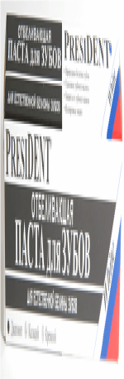
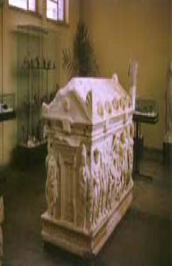
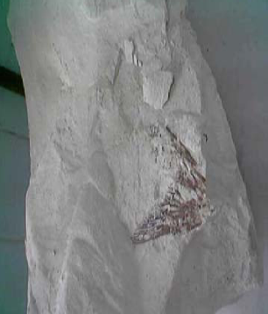
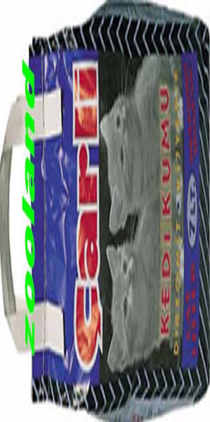
Инфузорная земля, она же горная земля, диатомит, рыхлые разновидности диатомита – кизельгур, трепел (название произошло от г. Триполи, где находились залежи этого минерала) – это скопления кремнеземных панцирей диатомовых водорослей, некогда обитавших в древних морях.
Порода под названием «диатомит» на 50-80% состоит из панцирей диатомовых водорослей. Диатомит представляет собой
очень легкую, часто рыхлую и пористую породу
белого или светло - серого цвета с большим
содержанием аморфной кремнекислоты
(50- 80%). Благодаря своей пористости
и адсорбционной способности диатомиты
используются в пищевой, химической , текстильной и медицинской промышленности
и в строительстве.

Slide 6
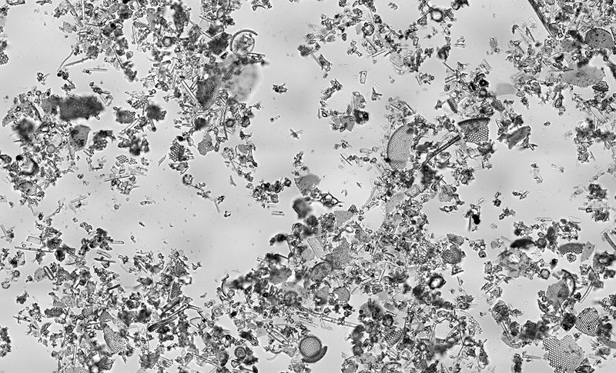
В России, например, еще в XVIII в. инфузорную землю добывали в Симбирской губернии. Сейчас в Ульяновской области на базе Инзенского месторождения действует крупный диатомовый комбинат, производящий теплоизоляционный кирпич и пенодиатомитовую крошку. Месторождения диатомита и трепела есть в Пензенской, Ростовской, Свердловской, Костромской, Калужской и многих других областях России. Трепел, добываемый неподалеку от г. Дмитрова Московской области, использовали как добавку в бетон при строительстве канала Москва–Волга. Когда крупные месторождения диатомита в 80-е гг. ХХ в. были обнаружены в Сибири, событие считали сопоставимым по значимости с открытием тюменского месторождения нефти.
http://chemistry-chemists.com/N3_2012/U3/img/Si1.html
Инфузорная земля состоит в основном из аморфного кремнезема, который легко растворим в гидроксиде натрия. Поэтому ее применяли для производства жидкого стекла, представляющего собой растворимый силикат натрия. В смеси с глиной ее использовали для получения легковесных кирпичей, а в порошкообразном состоянии – как полирующее средство. Предполагается, например, что именно таким средством пользовались А.Страдивари и его ученики для полировки деревянных поверхностей смычковых инструментов.

Slide 7
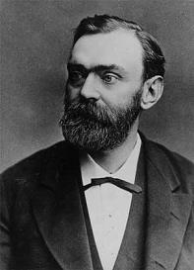
В 1866 году Альфред Нобель изобрел динамит. Нитроглицерин - жидкое органическое вещество, открытое двадцатью годами ранее итальянцем Асканью Собреро, обладало колоссальной взрывчатой силой. Оно с успехом могло быть применено на практике, например в горнодобывающей промышленности. Но производство нитроглицерина чрезвычайно опасно. Первой жертвой взрыва на заводе оказался младший брат Альфреда - Эмиль. Таковой была его "плата за страх".
Альфреду пришла идея смешать нитроглицерин с кизельгуром (так геологи называют пористую осадочную породу, состоящую из кремниевых скелетов морских водорослей - диатомей). Он назвал эту смесь динамитом (от греческого слова "дюнамис" - сила). Динамит оказался безопасным в употреблении и сразу же получил широчайшее применение. Историки справедливо считают создание динамита крупнейшим событием в пиротехнике после изобретения пороха.

Slide 8
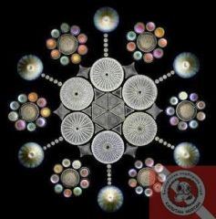
В морских бухтах, загрязненных органическими веществами,
планктонные и бентосные диатомеи деятельно участвуют
в процессах естественного очищения воды.
Некоторые виды служат хорошими индикаторами
загрязнения морской воды различными стоками и нефтепродуктами, их используют при оценке санитарного
состояния прибрежных морских вод.

Slide 9
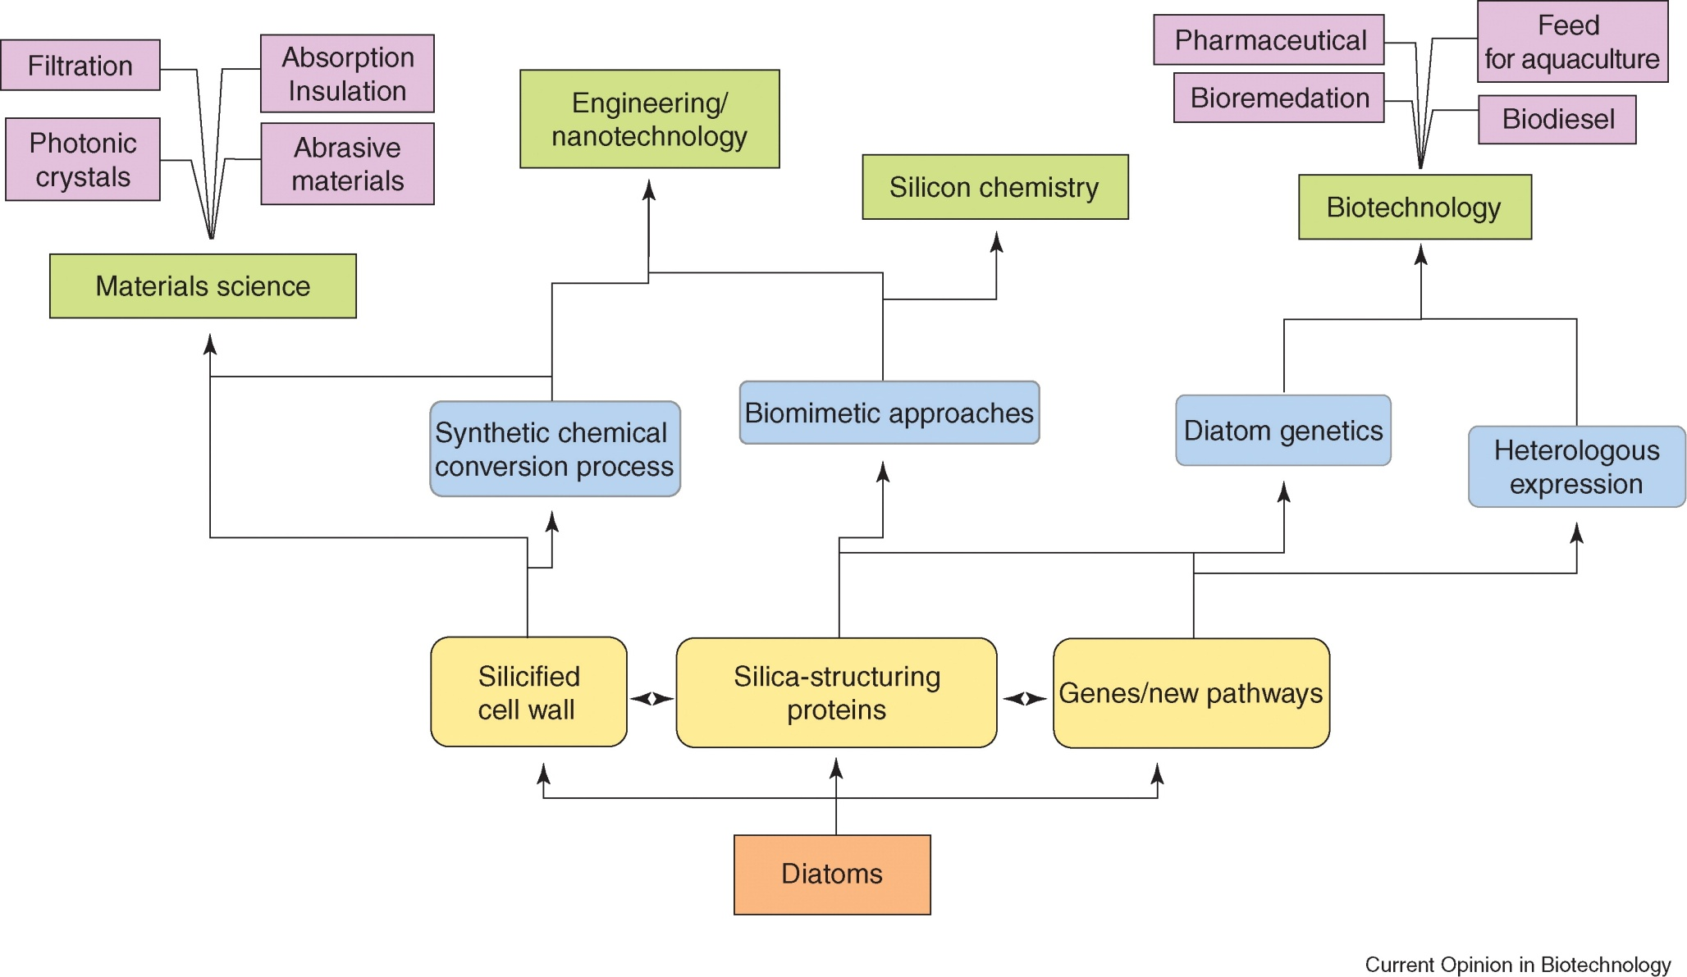

Slide 10
Наибольшее значение придается искусственно получаемым, «стандартизованным» материалам с кремнеземными структурами строго определенной формы. Они могли бы использоваться как уникальные фильтры, катализаторы и сорбенты с заданным размером пор, микрокапсулы для лекарств, упрочняющие наполнители композитов, дифракционные решетки оптических датчиков и др.
Еще большие возможности открывает создание структур, повторяющих трехмерный кремнеземный скелет, но имеющих иной химический состав.
Необходимо провести исследования специфических белков и генов, «задающих» ту или иную форму кремнеземного скелета, чтобы в результате получать нужные для техники формы (уже известен белок, называемый стаффином, который управляет синтезом микроскопических структур из растворенных в воде кремнекислот).
Форму скелетов можно менять, вводя те или иные растворимые соли в искусственную среду обитания водорослей. В принципе возможно «научить» отдельные еще живые водоросли находить определенные места на какой-либо подложке и закрепляться на ней, т.е. подойти к процессу самосборки нужных функциональных структур.
Э.Г.Раков. Диатомовые водоросли и нанотехнология , № 48/2004 журнала "Химия" издательского дома "Первое сентября".

Slide 11
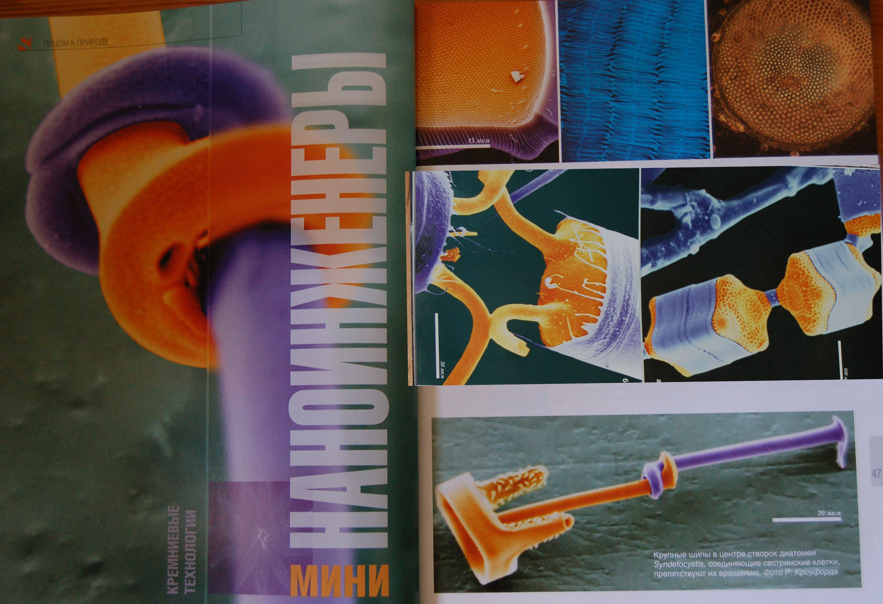

Slide 12
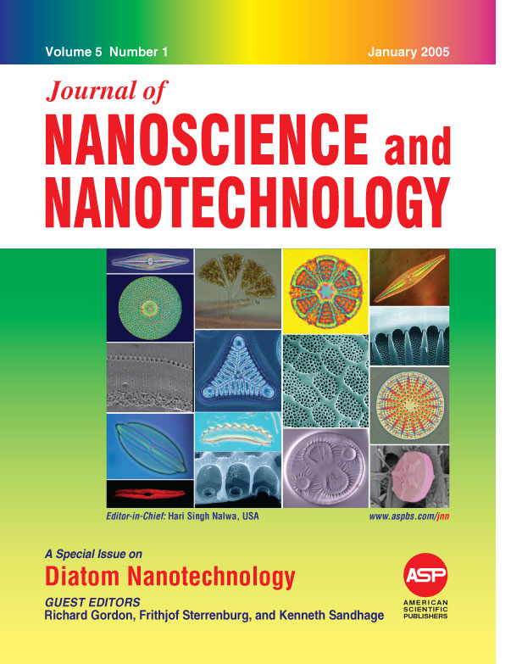

Slide 13
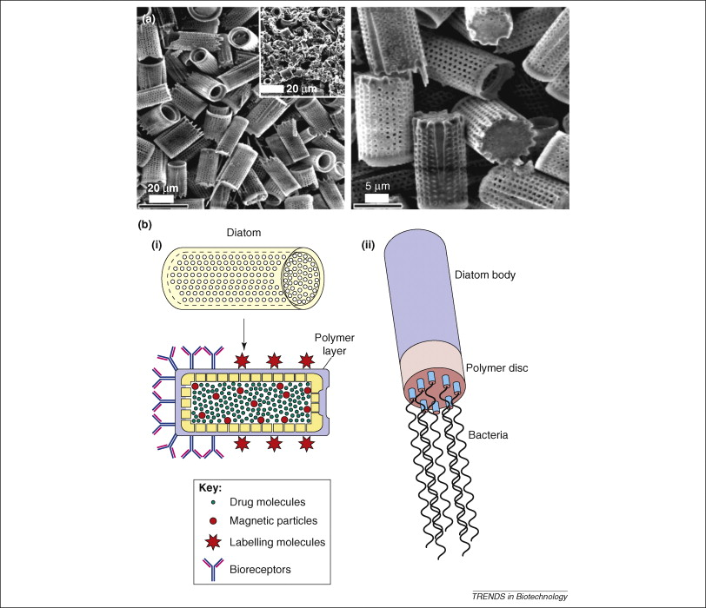

Slide 14
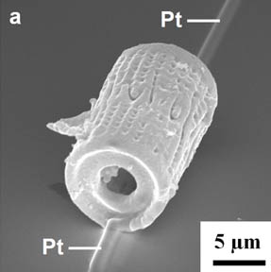
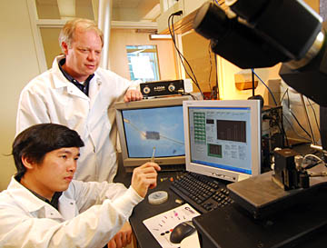
Микросхемы из водорослей
Kenneth Sandhage (К.Сэндхейдж). из Технологического института штата Джорджия рассчитывает использовать многообразие кремнеземных панцирей диатомей для разработки компонентов трехмерных электронных схем будущего, куда более сложных и мощных, чем их современные аналоги. Но изготовление таких схем на основе привычного метода литографии — процесс очень трудоемкий, поэтому стоит попробовать разработать новую биологическую технологию. Правда, кремнеземные панцири диатомей не проводят электричество, однако обработка парами металлов при температуре до 900°C позволяет замещать в диатомовых панцирях диоксид кремния электропроводным диоксидом титана или оксидом магния. Вполне возможно, что генетические исследования вскоре позволят выращивать диатомовые компоненты заданной формы и размера, из которых, после необходимой химической обработки, можно будет собирать сложные объемные наноструктуры.

Slide 15
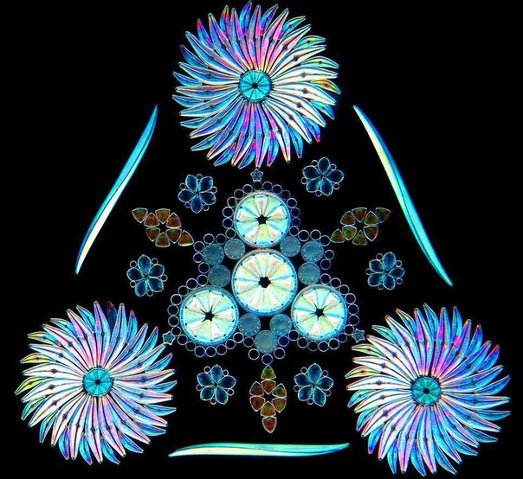
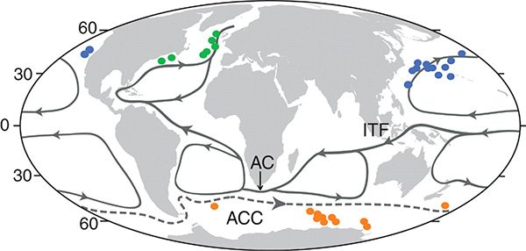
При изучении осадочных пород диатомовые водоросли широко используются в
стратиграфических и палеогеографических
целях. Видовая и экологическая характеристика комплексов найденных в осадках створок
диатомей позволяет судить о процессе
образования осадков и условиях среды в
период осадконакопления. Количественное
распределение диатомей позволяет определять температурные условия, существовавшие
во время отложения осадков, и
Восстанавливать климатическую зональность
прошедших эпох.
https://vk.com/album-58219788_210551703
Рис. 1. Палеогеографическая реконструкция раннего плейстоцена (примерно 1,8 млн лет тому назад). На карте показаны точками места бурения дна, откуда получены пробы, использованные в данной работе (разным цветом обозначены разные океаны). Стрелками показано направление основных поверхностных течений. Наиболее вероятные пути расселения водорослей: 1) между северными умеренными секторами Атлантики и Пацифики — через Индонезийский проход (Indonesian through-flow, ITF) и течение мыса Игольного (Aghulas current, AC); 2) между Северной Атлантикой и Южным океаном — непосредственно по Атлантическому океану; 3) путь по Южному океану непосредственно к Антарктиде — по Антарктическому циркумполярному течению (Antarctic circumpolar current, ACC). Рис. из обсуждаемой статьи в Science

Slide 16
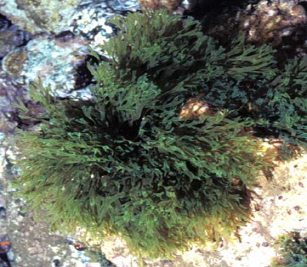
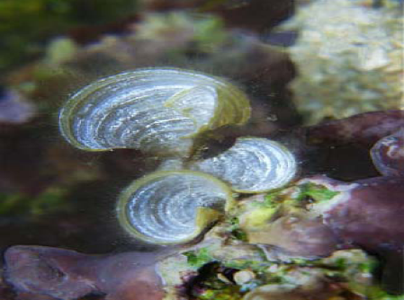
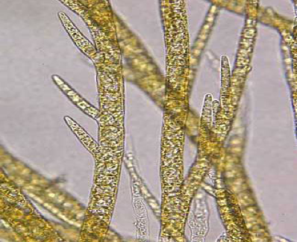
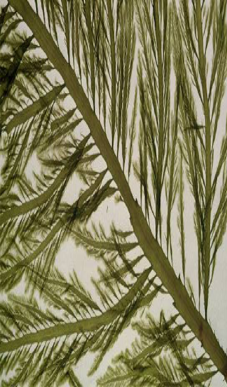
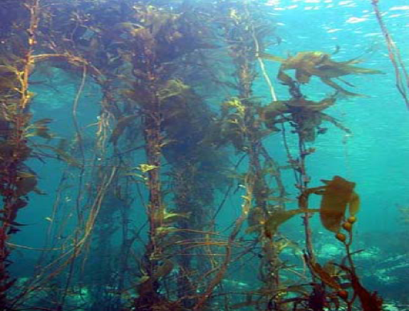
Класс Fucophyceae
Бурые водоросли имеют широкий спектр воздействия на организм человека:
- они способны снижать кровяное давление,
- повышать сопротивляемость организма к инфекционным заболеваниям,
- регулировать количество липидов в крови, а также холестерина в плазме,
- обладают антиопухолевой активностью,
- способствуют накоплению в организме биогенных элементов,
- выведению тяжелых металлов и радионуклидов (Ко, Tsuchiya, 1971; Fujihara et al., 1984; Подкорытова и др., 1998).

Slide 17
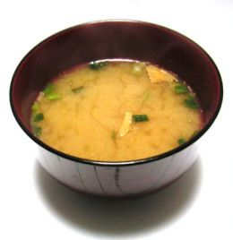
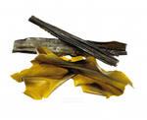
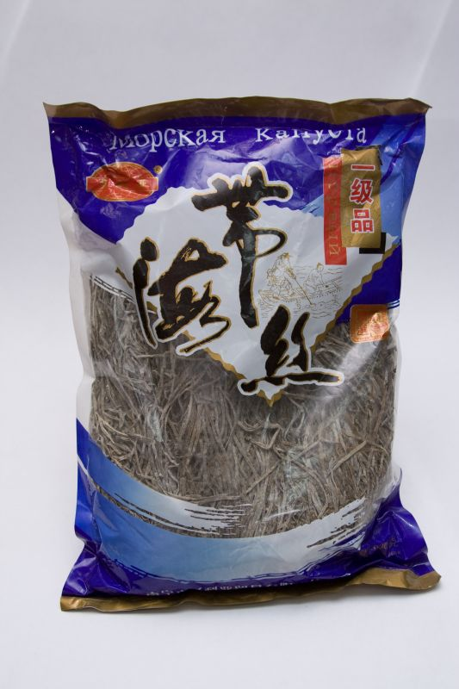
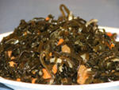
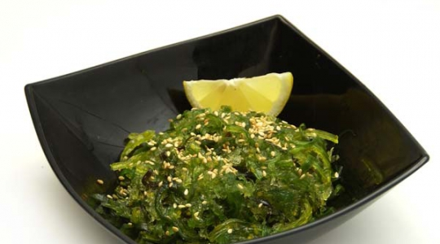
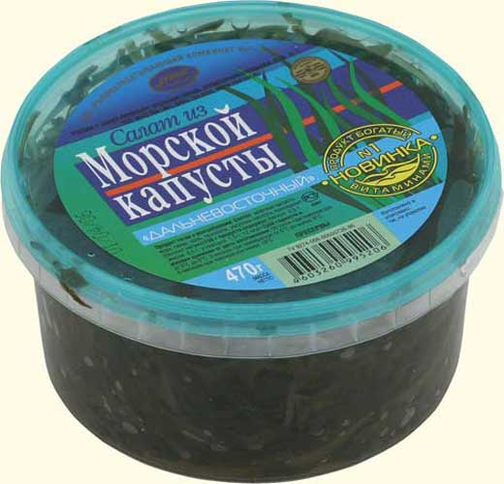
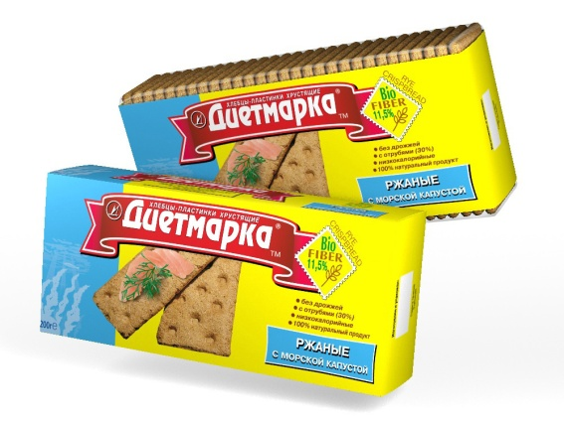
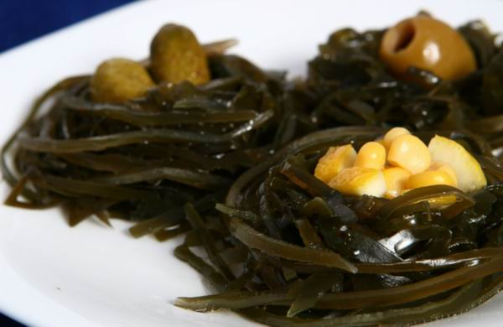

Slide 18
Витамины представлены группой А, В, С, D, Е, К, РР и другими:
• витамин А (ретинол) – витамин зрения и роста (у растущих организмов, повреждение тканей ЦНС), необходим для нормального обмена веществ. В ламинарии его содержится не меньше, чем в апельсинах, сливах, вишнях и яблоках.
• витамин В1 (тиамин) – витамин сердечно-сосудистой и нервной систем – в ламинарии содержится в количестве 13,7 мг на 100 г сухого веса, а потребность человека в нем – 1,5-2 мг в сутки. По содержанию витамина В1 ламинария не уступает сухим дрожжам.
• витамин В2 (рибофлавин) – витамин тканевого дыхания, кожи, зрения.
• витамин В12 – фактор кроветворения, его содержание в водорослях составляет соответственно от 10 и до 300 мкг на 100 г сухого веса, а потребность человека в этом витамине – 15-20 мкг.
• витамин С – по содержанию его бурые водоросли не уступают ананасам, землянике, крыжовнику, мандаринам, белокочанной капусте, петрушке и даже зеленому луку и щавелю. Витамин С влияет на синтез гиалуроновой кислоты, отвечающий за построение основного вещества дермы, предотвращает процесс пигментации, дополняет действие витамина Е (регенерирует токоферол) и стимулирует синтез коллагена в соединительной ткани.
• витамин D – витамин нашего «скелета» и зубов. Японские ученые получили из бурых водорослей жидкость, которая благодаря очень высокому содержанию в ней каротина и витамина D в несколько десятков раз превосходит по своему терапевтическому эффекту медицинский рыбий жир.
• витамины РР (витамин В5), К, пантотеновая (витамин В3) и фолиевая кислоты, Е, Н (биотин), холин, провитамин Ф – в общей сложности 15 различных витаминов

Slide 19
Содержание минеральных макро- и микроэлементов в сухом веществе морской капусты
Элементы | Содержание,% | Элементы | Содержание,% | Элементы | Содержа ние,%
Хлор | 9,8 - 14,7 | Железо | 0,09 - 0,19 | Рубидий | 0,6 - 1,0 х 10⁻⁴
Калий | 6,4 - 7,8 | Бром | 0,034 - 0,13 | Кобальт | 1,5 х 10⁻⁴
Натрий | 3,6 - 3,8 | Бор | 0,003 - 0,04 | Титан | 5,4 - 6,0 х 10⁻⁴
Магний | 1,0 - 2,1 | Стронций | 0,002 - 0,02 | Никель | 0,2 - 8,3 х 10⁻⁵
Сера | 0,7 - 1,9 | Марганец | 0,0006- 0,0015 | Молибден | 1,6 - 9,6 х 10⁻⁵
Кремний | 0,46 - 0,65 | Ванадий | 0,0016 | Кадмий | 1,4 х 10⁻⁵
Фосфор | 0,31 - 0,55 | Цинк | 0,0018- 0,0027 | Радий | 1,0 - 56 х10⁻¹¹
Кальций | 0,2 - 0,29 | Алюминий | 0,0058- 0,0062
Йод | 0,16 - 0,8 | Мышьяк | 0,0007 - 0,005

Slide 20
Минеральные вещества в бурых водорослях
Бурые водоросли в среднем содержат 20-35 % минеральных веществ, в состав которых входят все жизненно необходимые макро- и микроэлементы: калий, магний, кальций, натрий, железо, молибден, марганец, медь, цинк. По содержанию многих химических элементов водоросли значительно превосходят наземные растения. Так, бора в водорослях в 90 раз больше, чем в овсе, в 4-5 раз больше, чем в картофеле и свекле. Количество йода в ламинариях в несколько тысяч раз больше, чем в наземной флоре.
Минеральные вещества водорослей в основном (75-85%) представлены водорастворимыми солями калия и натрия (хлориды, сульфаты). В водорослях содержится довольно большое количество кальция: в 100 г морской капусты - 155 мг. В сухих водорослях содержится в среднем 0,43% фосфора, тогда как в сушеном картофеле и сушеной моркови его почти вдвое меньше.
Минорные компоненты регулируют метаболизм в организме и отвечают за определенные сегменты этого процесса. Содержание селена в ламинариях в среднем составляет 0,66-0,70 мг/кг сухой водоросли (Ковековдова и др., 2001). В связи с богатым минеральным составом водоросли рассматриваются как полноценный источник микро- и макроэлементов для человека.

Slide 21
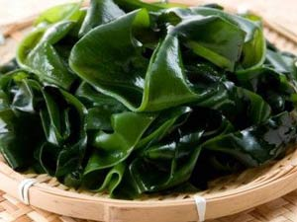
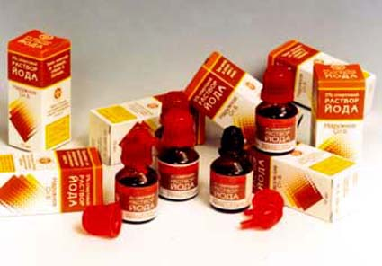
Йод в бурых водорослях
Содержание йода колеблется в пределах 0,01-0,7% (от массы сухих водорослей). Содержание неорганического и органически связанного
йода зависит от вида водоросли.
В Laminaria japonica йод в виде
минеральных соединений состоит
на 88,3% (от общего содержания йода в водоросли) из иодидов и на 1,4 % из иодатов. На
долю органически связанного йода
приходится 10,3 %.
Органически связанный йод в водорослях присутствует в виде аминокислот и белков: это моно- и дийодаминокислоты, моно- и дийодтирозин, дийодтиронин и тироксин, необходимые для деятельности щитовидной железы (Казьмин, 1972).

Slide 22
В организме человека синтез гормонов щитовидной железы в отсутствии этих аминокислот невозможен даже при достаточном поступлении йода. В связи с этим, для нормального функционирования щитовидной железы в организм человека с пищей должна поступать хотя бы одна из этих аминокислот.
В этиологии эндемического зоба играют роль такие микроэлементы, как кобальт, медь, молибден (Казьмин, 1972). Так, медь обладает синергическим эффектом по отношению к йоду, и совместное применение солей меди и йода при профилактических мероприятиях зоба оказывает эффект в два раза более сильный, чем сам йод (Коломийцева, Неймарк, 1963). Недостаток кобальта и молибдена усугубляет йодную недостаточность. Кобальт также способствует лучшему усвоению йода даже в местностях, где ощутима его недостаточность (Коломийцева, Габович, 1970).
Таким образом, очевидно, что натуральные морские бурые водоросли содержат три необходимых составляющих для устранения йододефицита в организме человека — йод, микроэлементы и аминокислоты, участвующие в синтезе гормонов щитовидной железы.

Slide 23
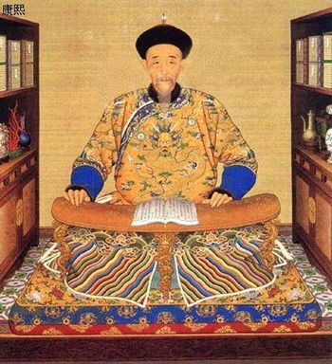
В древнем Китае при царствовании императора Канси (XIII век) существовал указ императора, обязывающий китайских граждан ежедневно употреблять морскую капусту в качестве диетического средства. С целью снабжения населения морской капустой была организована доставка ее за государственный счет в самые отдаленные места страны. С тех пор, как повествуют старинные источники, в этих краях перестали встречаться больные зобом

Slide 24
Содержание витаминов в бурых морских водорослях
(в % сухого остатка)
Витамин | Содержание | Витамин | Содержание
Тиамин (В1) | 0,47-0,68 | Липоевая кислота | 0,06
Рибофлавин (В2) | 0,30-0,60 | Биотин (Н) | 0,03
Пантатеновая кислота (В3) | 0,90 | Никотинамид- ниацин (РР или В5) | 3,7-5,6
Пиридоксин (В6) | 0,3-3,0 | Аскорбиновая кислота (С) | 3,0-362,0
Фолиевая кислота (В9) | 0,06 | Каротин (витамин А) | 0,24-0,27
Цианкобаламин (В12) | 0,3-7,6 | Витамин D | 0,009-0,01
a-Токоферол (Е) | 4,4-5,9 | Холин | 2,4-62,0
Инозитол | 6,0-119,0

Slide 25
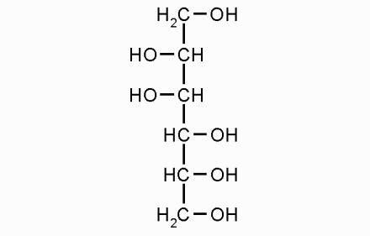
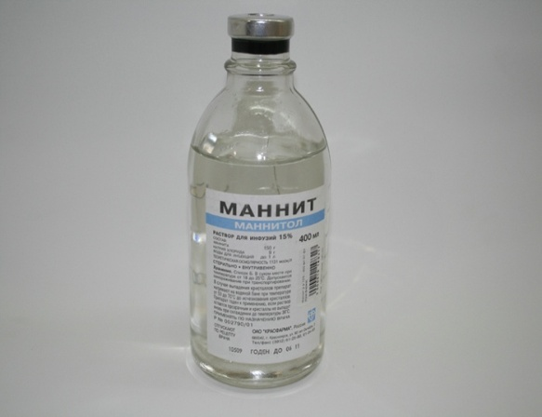
Маннит
Фармакологическое действие: противоотечное,
Диуретическое
Применение: Отек мозга, повышение внутричерепного давления при почечной или почечно-печеночной недостаточности, эпилептический статус, острый приступ глаукомы, операции с экстракорпоральным кровообращением, острая
почечная (при сохраненной фильтрационной функции
почек) и печеночная недостаточность,
посттрансфузионные осложнения, вызванные введением
несовместимой крови, острые отравления барбитуратами
и др. веществами (форсированный диурез), для лечения
муковисцидоза и бронхов, как диагностический тест на
гиперчувствительность дыхательных путей, легкое слабительное для детей.

Slide 26
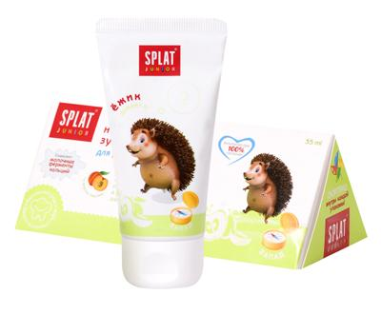
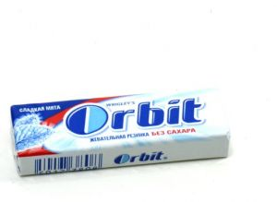

Маннит и его производные применяют для получения поверхностно-активных веществ, олиф, смол, лаков, а также в пищевой промышленности (пищевая добавка Е421) (как стабилизатор, заменить сахара, может применяться для предотвращения образования комков), парфюмерии (служит компонентом косметических средств). Используется в жевательных резинках. В промышленности его получают из морских бурых водорослей или каталитическим гидрированием сахарозы. Разработаны также методы химического синтеза маннита.

Slide 27
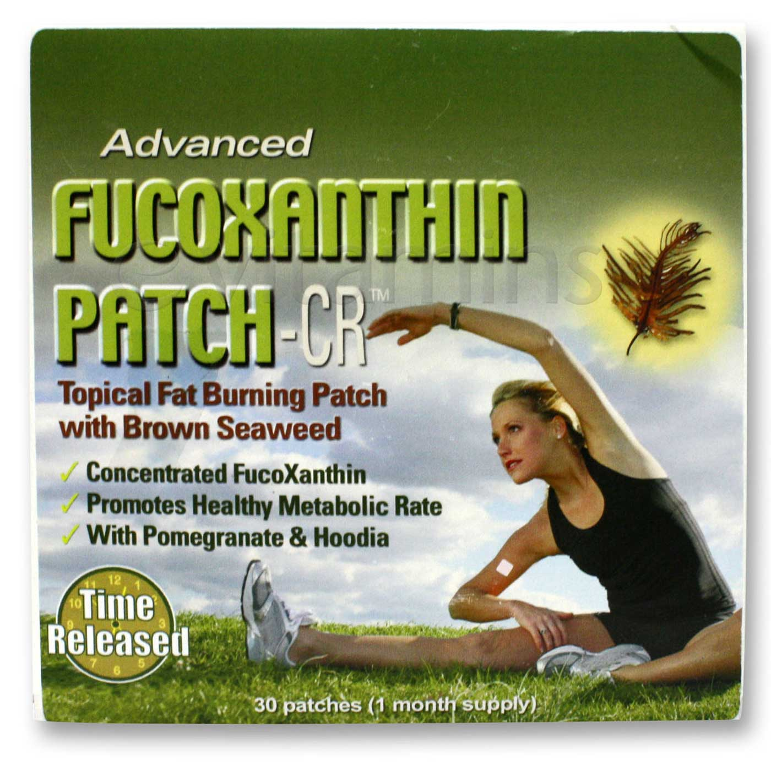
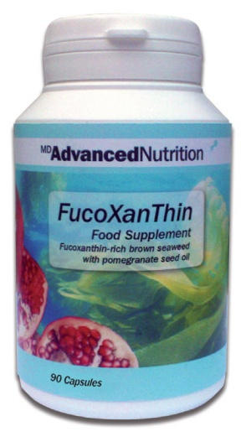
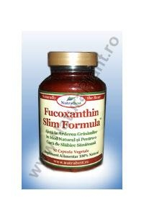

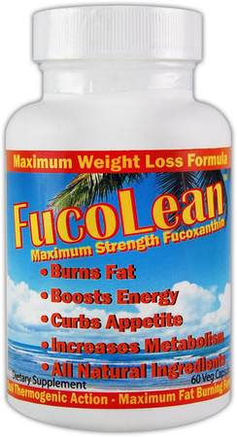
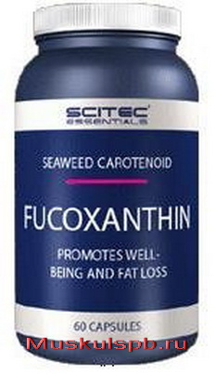
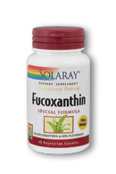
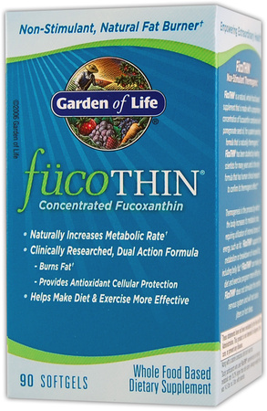
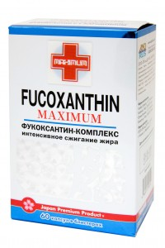
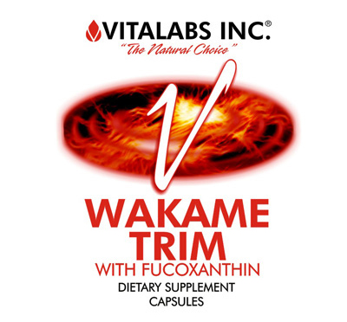
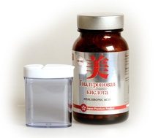



Slide 28


Slide 29



Slide 30



Класс FUCOPHYCEAE (=PHAEOPHYCEAE)
Клеточный покров представлен клеточной стенкой. Скелетный компонент: целлюлоза и альгинаты кальция; матрикс: растворимые альгинаты и фукоиданы
Альгиновые кислоты содержатся в бурых водорослях (Phaeophyta; 20-40% от сухой биомассы) и синтезируются некоторыми бактериями, напр. Azotobacter vinelandii.
фукоидан
Фукан

Slide 31
Альгиновая кислота (E400). При набухании1 часть альгиновой кислоты адсорбирует 300 массовых частей воды, что обуславливает её применение как загустителя.
Альгиновая кислота представляет собой полимерную цепь, состоящую из двух мономеров — остатков полиуроновых кислот (D-маннуроновой и L-гулуроновой) в разных пропорциях, варьирующихся в зависимости от конкретного вида водорослей.
Альгиновая кислота и альгинаты широко применяются в медицине (в качестве антацида) и как пищевые добавки (загустители). Альгиновая кислота выводит из организма тяжёлые металлы (свинец, ртуть и др.) и радионуклиды.
Многие целебные свойства морской капусты объясняются именно альгиновой кислотой.

Slide 32


Альгинаты — соли альгиновой кислоты, в частности: альгинат натрия (E401), альгинат калия (Е402),альгинат кальция (Е404), Пропан-1,2-диол альгинат (Е405), альгинат аммония (Е403).
Альгинаты калия и натрия в воде образуют коллоидные растворы, в отличие от нерастворимой альгиновой кислоты.
Альгинаты применяют в медицине, в пищевой промышленности, в косметологии, используют для отделки и крашения тканей, используют для изготовления искусственного шёлка.

Slide 33
Производство альгинатов в мире к концу 20 века
Всего 21500 т в год
Европа – 12800 т
Северная Амермка – 6700 т
Япония и Корея – 1900 т
Латинская Америка – 100 т
Россия -32 т

Slide 34

С наибольшим успехом альгинаты используются для профилактики и лечения заболеваний пищеварительной системы. Способность альгиновой кислоты и ее солей останавливать кровотечения широко используется при лечении язвенных и эрозивных поражений желудочно-кишечного тракта. При приеме внутрь альгинаты оказывают умеренное антацидное действие, при взаимодействии с соляной кислотой желудочного сока образуют гель, который покрывает слизистую оболочку по типу «желудочной повязки», предохраняя ее от дальнейшего воздействия соляной кислоты и пепсина, останавливая кровотечение. Антациды (лекарственные препараты, предназначенные для лечения кислотозависимых заболеваний желудочно-кишечного тракта посредством нейтрализации соляной кислоты, входящей в состав желудочного сока) алюминиево-магниевые с добавлением альгината («Топалкан», «Гевискон»); благодаря способности альгинатов в формировании механического барьера, который предупреждает заброс кислого содержимого желудка в пищевод. Альгинаты благотворно влияют на функции печени, поджелудочной железы и почек.

Slide 35

В последнее время в медицине возрос интерес к лечебным повязкам на основе альгината, предназначенным для лечения ожогов, ран различного происхождения, трофических язв, лучевых поражений кожи, пролежней. Они герметично закрывают рану, не прилипая при этом к коже. В обширном ассортименте перевязочных средств особое место занимают рассасывающиеся на ране лечебные повязки на основе альгинатов. Не менее эффективными являются мази, кремы и гели на основе альгинатов.
Альгинатные покрытия оказались эффективными в стоматологической практике при лечении пародонтоза и других заболеваний полости рта.
Клиническое применение подтвердило полную их нетоксичность и отсутствие побочных эффектов, что позволило широко использовать в педиатрической практике при лечении целого ряда заболеваний.

Slide 36



Фукоидан (fucoidan) — сульфатированный гетерополисахарид, обнаруженный в составе бурых водорослей и некоторых иглокожих. Так, в литературе имеются сообщения о противоопухолевых, иммуномодулирующих , антибактериальных , антивирусных , противовоспалительных и других свойствах фукоиданов. По этой причине фукоиданы можно отнести к так называемым «поливалентным биомодуляторам».
Особый интерес вызывает антикоагулянтное действие фукоиданов.
Исследования показали, что фукоидан помогает поддерживать мобилизацию стволовых клеток.
Было установлено, что фукоидан помогает снизить всасывание глюкозы, что ведет к нормализации уровня сахара крови

Slide 37

Ученые из университета британского Манчестера опубликовали доклад, в котором говорится, что огромное количество бурых водорослей у побережья может вызывать появление облаков и влиять на климат. Специалисты установили, что при неблагоприятных условиях бурые водоросли ламинарии выпускают в атмосферу большое количество йода, что может стать причиной образования облаков.
"Когда водоросли испытывают негативное воздействие, например, оказываются на ярком свету, начинают высыхать или контактируют с атмосферным озоном во время отлива, они очень быстро начинают высвобождать большое количество йодида из своих тканей", - заявил ведущий автор исследования, доктор Фритьоф Кюппер.
По его словам, отрицательно заряженные ионы йодида работают как антиоксиданты и нейтрализуют озон и другие вещества, которые могут повредить водорослям. "Этот метод защиты водорослей приводит к образованию чистого молекулярного йода, частицы которого становятся ядрами конденсации, вокруг которых могут формироваться облака", - поясняет Кюппер.
.
http://gopomiru.ru/tumannyj-albion-stanovitsya-dostupnee/

Slide 38

По словам доктора Гордона МакФигганса, рост числа ядер конденсации может приводить к появлению толстых облаков, которые более устойчивы, ярче и отражают больше солнечного света, из-за чего его значительная доля не достигает земли. А ведь, по словам ученых, именно в таких облаках большее число мелких дождевых капель и образование дождя затруднено, по сравнению с облаками с крупными каплями.
МакФигганс также полагает, что именно ламинария может быть ответственна за формирование типичного для Великобритании климата побережья, отличающегося устойчивой и долговременной облачностью.
http://otpusk21.ru/vokrug-sveta/puteshestvie-v-velikobritaniya/tumannyi_albion

Slide 39
SARH

Slide 40

Токсины динофит

Slide 41

Водо- или жиро-растворимые токсины цитолитического, гепатотоксичного или нейротоксичного действия образуют около 60 видов динофлагеллат, большинство из которых фильтруется из воды моллюсками при питании. Токсины этих водорослей накапливаются в моллюсках до уровня летального для людей и животных, поедающих таких моллюсков. С этими токсинами связывают ряд заболеваний: паралитическое (PSP), диаретическое (DSP), нейротоксическое (NSP) и азоспирацидное (AZP) отравления моллюсками. Еще одно известное заболевание, вызванное токсинами динофитов, - сигуатера (CFP). Сигуатоксины образуют водоросли, прикрепленные к поверхности рифообразующих кораллов. Недавно выявлено еще одно заболевание, связанное с токсичными динофлагеллатами, которые в массе развиваются в эстуариях (PEAS). Это заболевание пока плохо изучено, но его связывают с Pfiesteria piscicida и близкородственными видами. Симптомы этого заболевания (ухудшение памяти и обучаемости, повреждение кожи, респираторные явления, раздражение глаз) наблюдаются после пребывания людей в водах эстуарий, в которых присутствовали Pfiesteria – подобные организмы.

Slide 42


Slide 43



Slide 44
Токсины динофит
Паралитическое отравление моллюсками - наиболее широко распространенное заболевание, вызванное токсинами динофлагеллат. Токсины образуют представители родов Alexandrium, Gymnodinium, Кarenia, Pyrodinium и др. Их токсины относят к группе сакситоксинов, которых известно около 20 аналогов (помимо динофлагеллат эти токсины образуют цианобактерии и другие бактерии). Сакситоксины - небольшие органические молекулы с гетероциклом, содержащим несколько атомов азота, хорошо растворимы в воде, но не растворимы в органических растворителях. Свое название они получили от моллюсков Saxidomus giganteus, из которых были впервые выделены. Эти токсины блокируют натриевые каналы, через которые натрий поступает в нервные и мышечные клетки. Сакситоксины в 1000 раз более ядовиты, чем цианид, и в 50 раз сильнее яда кураре. Симптомы паралитического отравления проявляются уже через 30 минут, а в тяжелом варианте отравления через 2-24 часа после принятия отравленной пищи может наступить смертельный исход.

Slide 45
Диаретическое отравление моллюсками встречается преимущественно в умеренных широтах и вызывается токсинами, которые продуцируют в основном планктонные виды динофлагеллат в основном из родов Dinophysis и Prorocentrum. Эти динофлагеллаты собразуют окадаевую кислоту и близкие к ней соединения – динофизис-токсины. Окадаевая кислота и динофизис-токсины – длинные жирорастворимые молекулы, содержащие изопреноидные группировки. Окадаевая кислота впервые была выделена из губки Halichondria okadai, отсюда и получила свое название. Она – причина многих отравлений в Европе, в то время как динофизис-токсины – в Японии и в Канаде. Смертельные случаи отравления у человека этими токсинами не известны.
К этой группе токсинов относят пектенотоксины и йессотоксины. Ессотоксины найдены у Gonyaulax grindleyi.

Slide 46
Нейротоксичное отравление моллюсками вызывают бревитоксины, названные по динофлагеллате Karenia brevis. В химическом плане бревитоксины – липофильные полиэфиры с 10 (бревитоксин – Б) и 11 (бревитоксин – А) кольцами. При поедании зараженных моллюсков у людей могут наступать провалы в памяти и паралич. Эти токсины могут вызывать массовую гибель рыбы, морских млекопитающих даже тех, которые не питаются фильтраторами. Кроме того, бревитоксины, вдыхаемые вместе с аэрозолями морских брызг, вызывают заболевания дыхательной системы у людей.

Slide 47
Азаспирацидное отравление моллюсками вызывают недавно открытые у гетеротрофного вида Protoperidinium crassipes азаспирациды. Это жирорастворимые нейротоксины, симптомы отравления которых можно спутать с диаретическим отравлением моллюсками. В опытах с клеточными культурами они ингибируют синтез белков и вызывают апоптоз.
Сигуатера -отравление, встречающееся преимущественно в тропических регионах и наступающее при употреблении рыб коралловых рифов (групперы, барракуды, тунцеобразные и др.). Сигуатера-токсины (по крайней мере 3 класса) – устойчивы к нагреванию, жирорастворимые, высоко окисленные циклические полиэфиры. Их образует Gambierdiscus (Gymnodinium) toxicus. Симптомы отравления могут наступать через 30 минут и до 48 часов после приема рыбы, причем, зараженную рыбу нельзя отличить ни по внешнему виду, ни по вкусу и запаху. Симптомы могут быть неврологическими и гастероинтестинальные. По некоторым оценкам ежегодно от этого заболевания страдают 50000 человек, смертельные исходы редки (около 0,1% случаев), причем большинство из них зарегистрировано в акватории Индийского океана.

Slide 48

Стебельки – небольшие подвижные пальцевидные выросты, расположенные у основания жгутиков в борозде некоторых динофитов. Полагают, что у фаготрофных представителей они выполняют сенсорные функции, вовлеченные в процессы питания, а также функции прикрепления к субстрату.
Щупальца – более удлиненные образования, известные у Noctiluca, Pronoctiluca, Pavillardia и др. У гетеротрофных представителей с их помощью происходит захват пищи и отправление ее к клеточному рту (цитостому).
Поршень – более сложное устройство, имеющее вид полого цилиндрического выроста, с помощью которого пища подтягивается к цитостому. Он способен быстро удлиняться (в 15 раз может превышать длину тела), расширяться, а затем быстро сужаться и сокращаться. Поршень делает отверстие в клетке, которой питается, и ее цитоплазма через поршень движется в клетку динофлагеллаты. Такой поршень встречается у Gymnodinium fungiforme, зооспор Pfiesteria piscicida, фотосинтезирующей динофлагеллаты Amphidinium cryophilum.

Slide 49

Вуаль – псевдоподиальная мембрана, которая выходит из борозды вблизи жгутиковой поры и имеет вид ловчей сети, по размерам превышающей размеры самой клетки. Отдельные крупные клетки или колониальные диатомеи прилипают к этой сети, которая обволакивает их, и происходит высасывание содержимого добычи. Продолжительность такого внеклеточного пищеварения – 20 – 30 минут. Такая вуаль известна для некоторых представителей родов Protoperidinium, Oblea и Diplopsalis, причем виды Protoperidinium питаются преимущественно диатомеями и динофлагеллатами, а другие, помимо диатомей, могут использовать гаптофитов, празинофициевых и криптофитов.
An illustration of the dinoflagellate (Dn) Protoperidinium depressum
feeding on a chain of diatoms (Dt) using a pallium, a retractile organelle
that spreads over the long spines of diatoms so that the contents can be digested.
Illustration by D. M. Jacobson (reproduced from Jacobson, 1987).

Slide 50


12. Встречаются как в морских (около 90% видов), так и в пресных водах. Свободноживущие, паразиты, симбионты. Вызывают красные приливы.

Slide 51
Уникальная особенность, известная среди фотосинтезирующих организмов только у динофлагелляат, - биолюминесценция (тип свечения живых организмов, при котором энергия химических реакций превращается в световую). В основе биолюминисценции лежит реакция окисления люциферина с помощью фермента люциферазы. Она обнаружена примерно у 30 морских фотосинтезирующих видов динофлагеллят, относящихся к родам Gonyaulax, Protogonyaulax, Pyrodinium, Pyrocystis, Ceratium, и у некоторых бесцветных (Noctiluca и Protoperidinium). Причем, у одного и того же вида существуют биолюминесцентные и нелюминисцентные штаммы. Биолюминесцентные динофлагеллаты имеют сферические внутриклеточные структуры, называемые сцинтиллоны. Диаметр этих частиц - 0,5 мкм, они располагаются по периферии клетки и окружены мембраной. Сцинтиллоны возникают в аппарате Гольджи и содержат люциферин, люциферазу и люциферин-связанные белки, причем, рН среды влияет на способность люциферина связываться с белками или реагировать с люциферазой.

Slide 52



7% известных динофлагеллят – паразиты водных организмов (рыбы, ракообразные, радиолярии, инфузории, диатомеи, другие динофлагелляты). Большинство паразитических видов относится к порядкам Syndiniales и Blastodiniales

Slide 53


Slide 54


